Slide 1
Warsztaty tematyczne dla grupy religioznawców, realizującej projekt edukacyjny „Śladami Żydów na Górnym Śląsku.”- IX 2007 Katowice
W ramach XIV Europejskich Dni Dziedzictwa w województwie śląskim
„Zabytki kultury żydowskiej”

Slide 2
Do przygotowania prezentacji wykorzystano:
Tekst: ”Bet almin jehudi” autorstwa Sandry Łaska
Materiał zdjęciowy:
-Magdaleny Wasiak
- Kamila Musiolika
Małgorzaty Mazur-Zając
Opiekun: Małgorzata Mazur- Zając

Slide 3
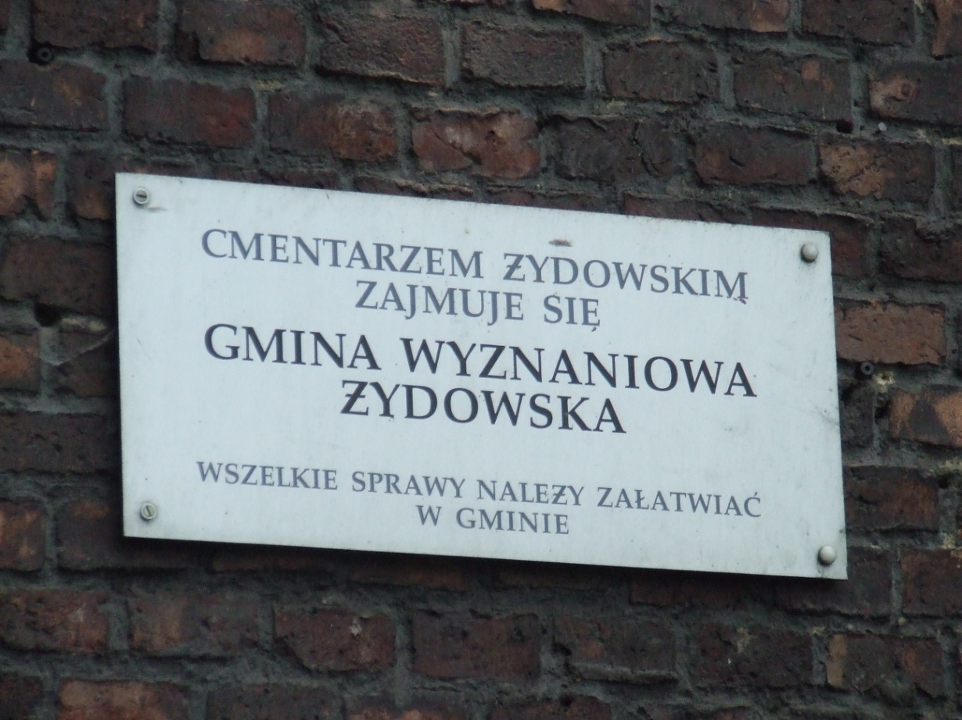
Kirkut w Katowicach
Po warsztatach tanecznych i zajęciach z wycinanki żydowskiej udaliśmy się na cmentarz żydowski, znajdujący się przy ulicy Kozielskiej 16.

Slide 4
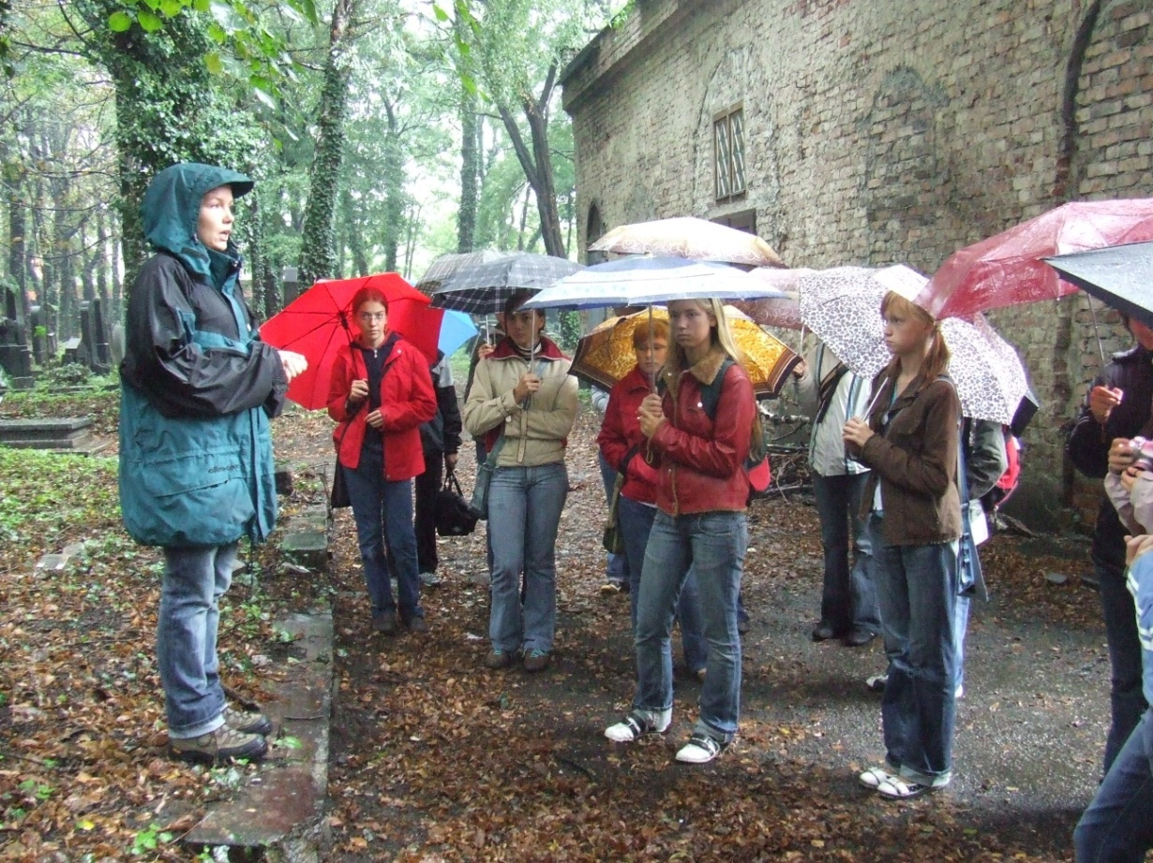
Nakazy religijne
Pani przewodnik, która oprowadzała nas po kirkucie opowiedziała nam wiele istotnych faktów dotyczących kirkutu jak i obrządku pochówku w religii narodu Izraela. Aby wejść na cmentarz żydowski mężczyźni muszą mieć nakrycie na głowie, natomiast kobiety nie mogą mieć obnażonych ramion i nóg.

Slide 5
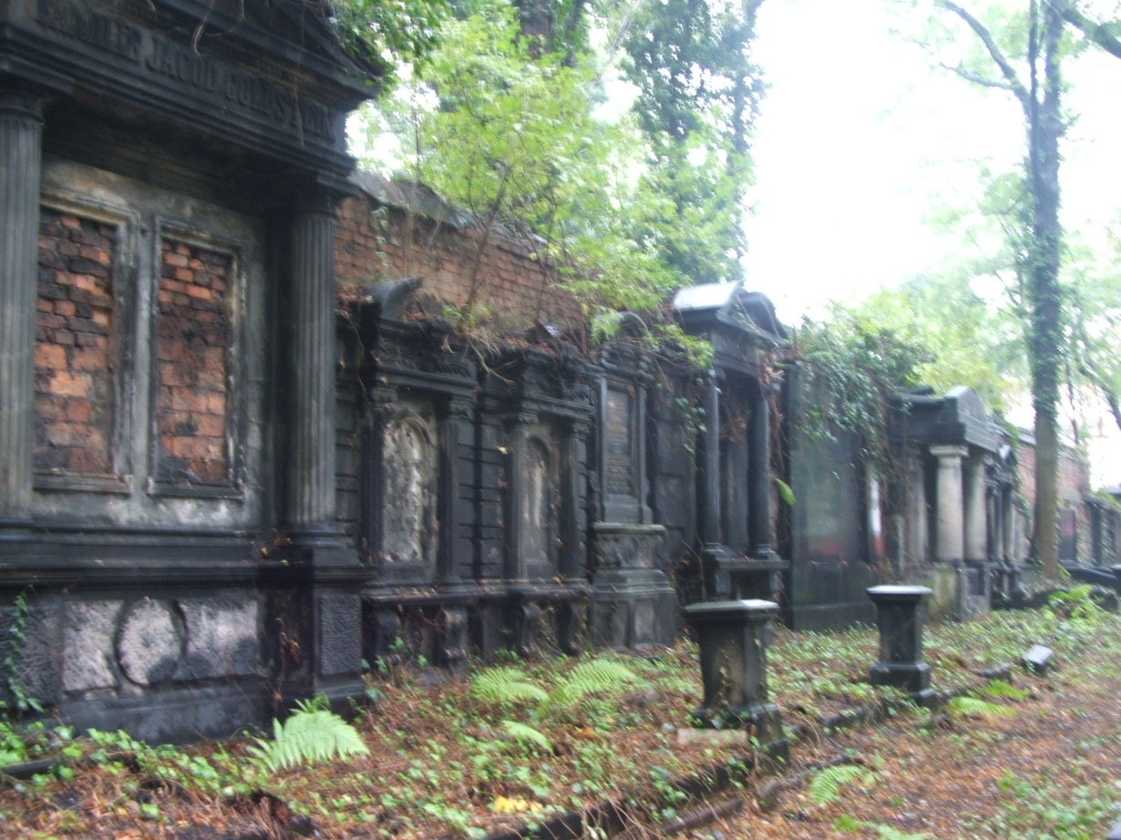
Historia kirkutu w Katowicach
Cmentarz żydowski w Katowicach został założony w 1868 roku. Na początku zmarłych grzebano w Mysłowicach. Niecałe sześćdziesiąt lat później został on powiększony. Niestety podczas drugiej wojny światowej Niemcy zdewastowali cmentarz i dopiero w 1945 roku dokonano kolejnego rozszerzenia terenu cmentarnego.

Slide 6
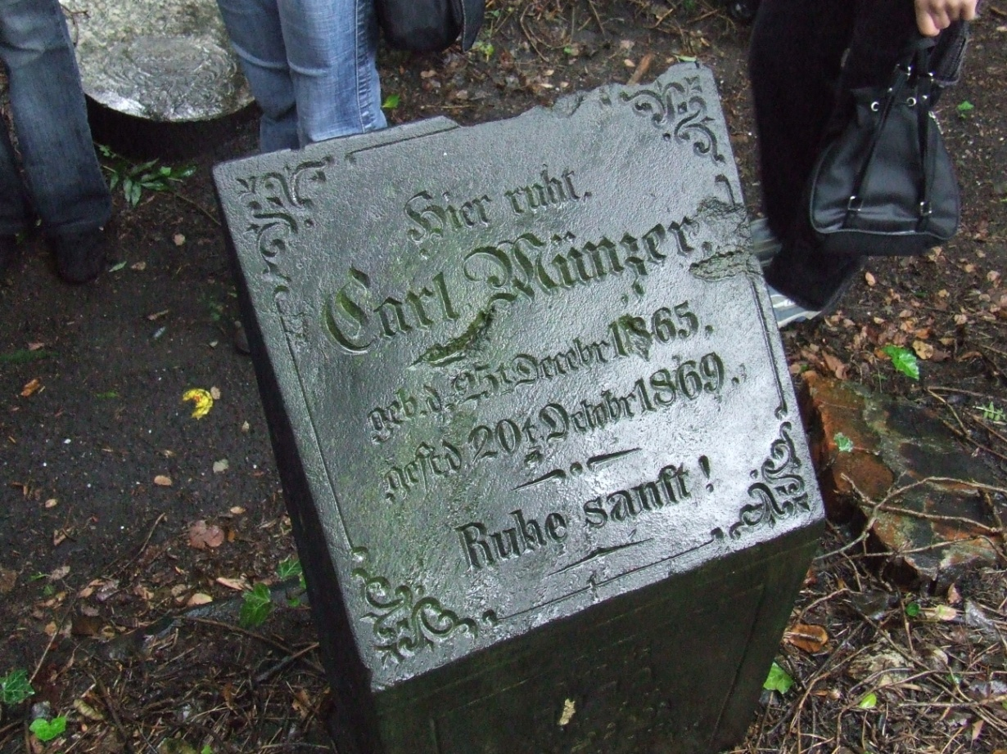
Najstarszy pochówek
Pierwszą osobą pochowaną na tym kirkucie był czteroletni Carl Munzer. Mimo, iż od jego śmierci minęło 138 lat, jego pomnik stoi w nienaruszonym stanie, co widzieliśmy na własne oczy. Szczególną uwagę należy zwrócić na wyjątkowe zdobnictwo nagrobków.

Slide 7
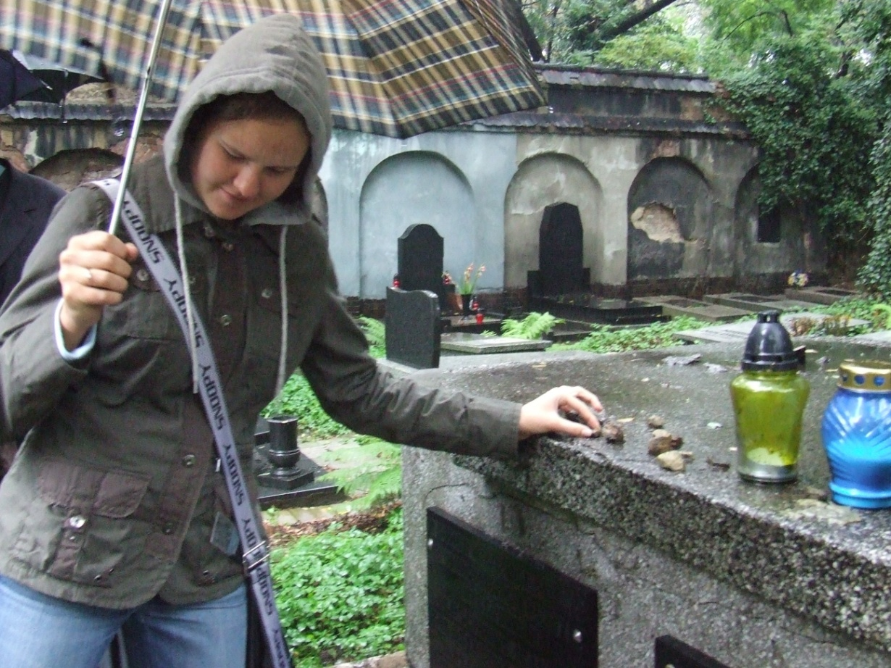
Miejsce pamięci ofiar Holokaustu
W centralnym punkcie cmentarza znajduje się pomnik poświęcony ofiarom żydowskim Holocaustu. Składając cześć ofiarom tych tragicznych wydarzeń, zapaliliśmy symboliczny znicz. Cały teren cmentarza otoczony jest wysokim, kamiennym murem.

Slide 8
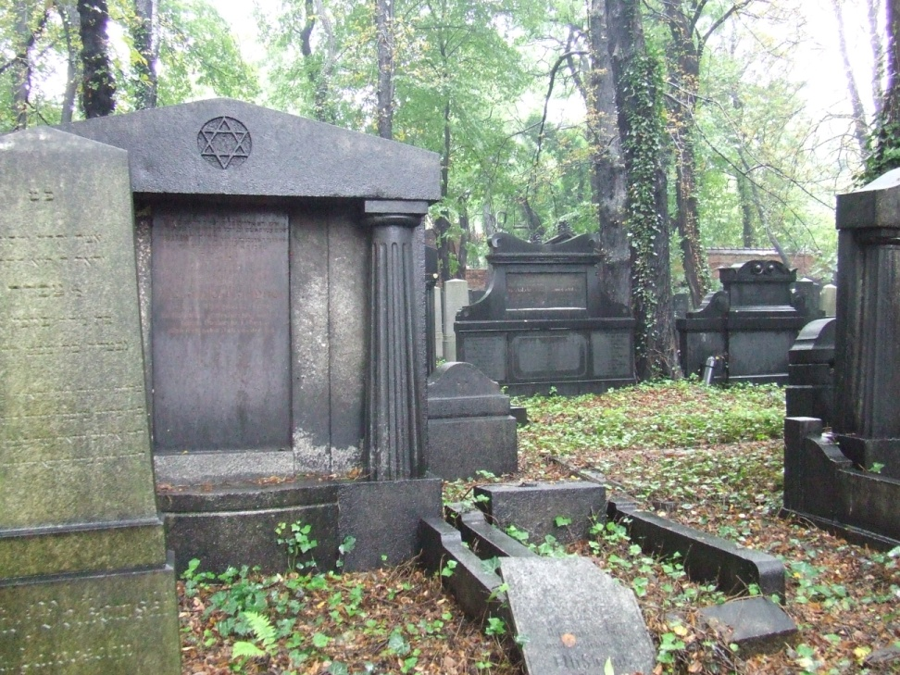
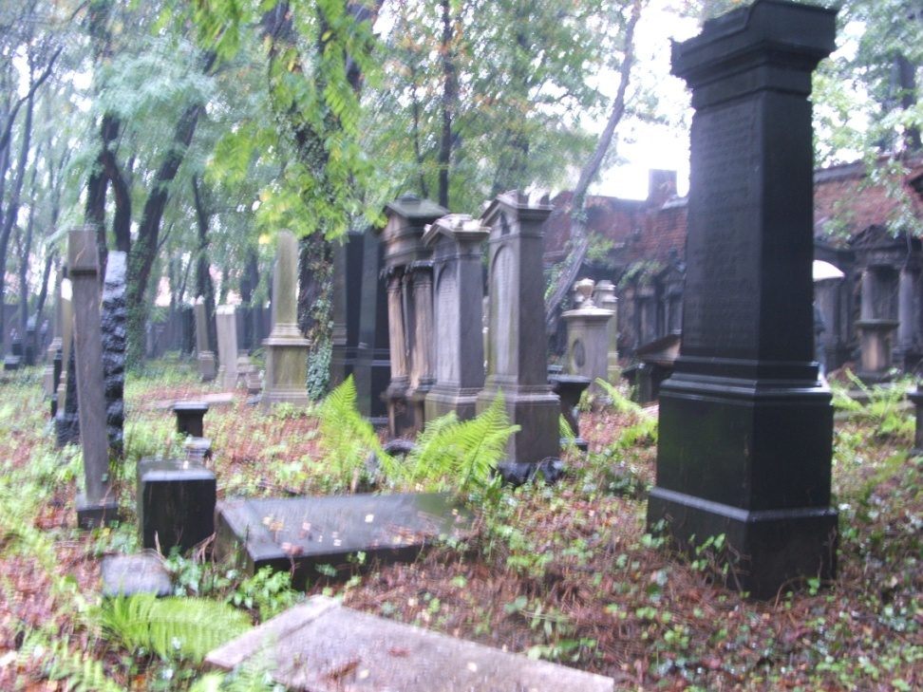
Większość cmentarzy żydowskich ma swój specyficzny rozkład, a mianowicie groby ułożone są w jedną stronę, w stronę Jerozolimy. Wiara Izraela mówi, iż z chwilą przyjścia Mesjasza zmarli będą mieli wyznaczony kierunek drogi ku zbawieniu
Po śmierci bliskiej osoby rodzina jest zobowiązana do wykonywania różnych rytuałów pogrzebowych.
Nie je się mięsa, mężczyźni się nie golą, często nawet nie myją się. Przy zmarłym cały czas się czuwa i odmawia psalmy. Aby pogrzeb odbył się wedle tradycji i zasad odmawia się specjalną modlitwę Kadisz

Slide 9
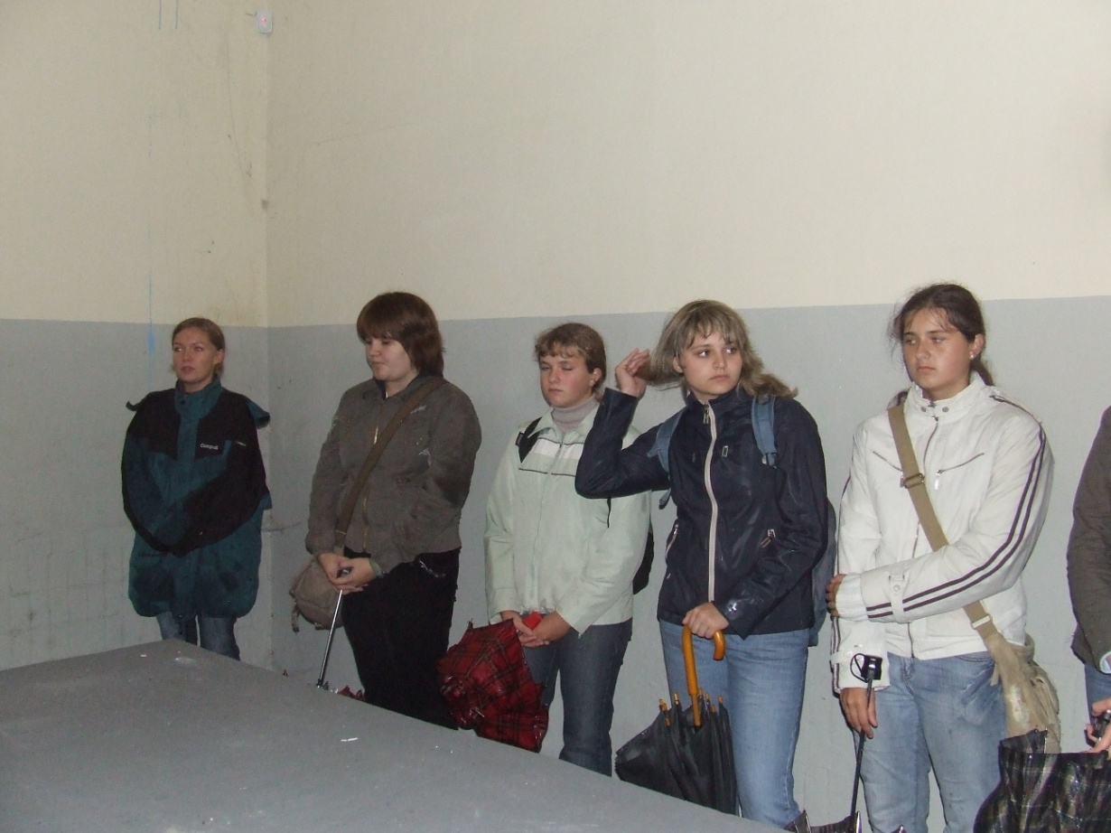
Kaplica pogrzebowa
Byliśmy także w kaplicy, gdzie pani przewodnik opowiadała nam o zwyczajach pogrzebowych w judaizmie. Aby pogrzeb odbył się wedle tradycji i zasad odmawia się specjalną modlitwę Kadisz. Po drodze na cmentarz odmawia się psalmy. Na koniec ceremonii rodzina zasypuje grób ziemią.

Slide 10
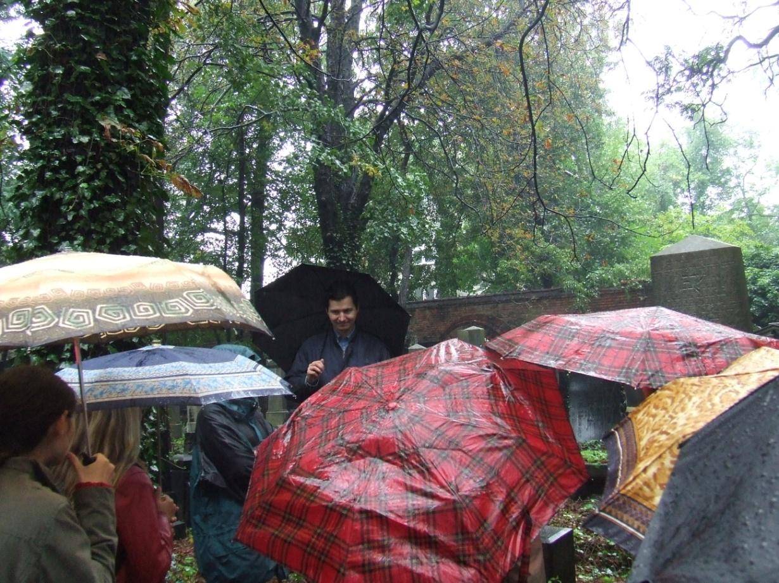
Czystość obrzędowa
Cmentarze w judaizmie otoczone są wielką czcią. Nigdy się na nich nie spożywa posiłku, nie pije napoi ani nie chodzi się na skróty. Po wyjściu ze żydowskiego cmentarza należy w właściwy sposób umyć ręce, aby oczyścić się z nieczystych sił. Mimo, iż podczas naszej wycieczki cały czas padał deszcz, wyszliśmy ze cmentarza usatysfakcjonowani i bogatsi o nową wiedzę dotyczącą narodu Izraela.

Slide 11
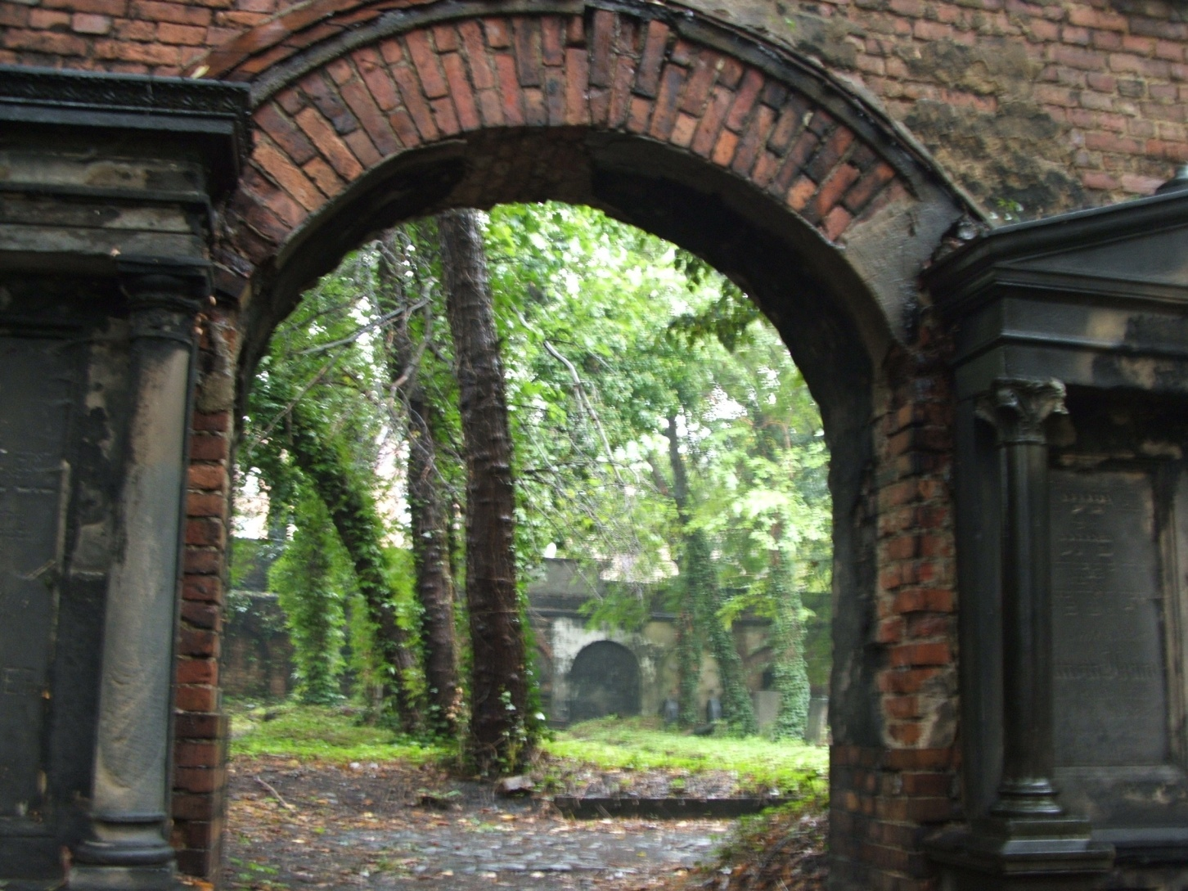
Dziękujemy

